Slide 1
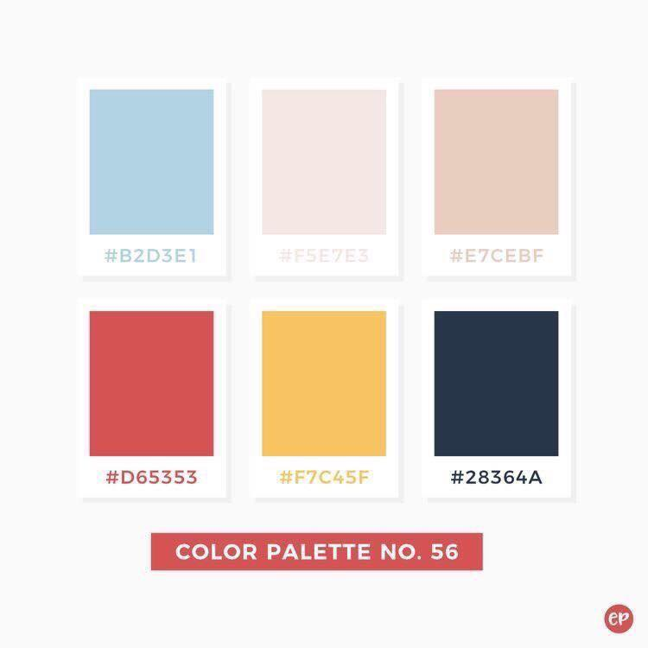
Prototype ตัวอย่างแอป
คำอธิบายแอป

Slide 2
Holy
Sheet
คำอธิบายแอป
เข้าสู่ระบบ
ลงทะเบียน

Slide 3


Holy
Sheet
เข้าสู่ระบบ
ลงชื่อเข้าใช้ด้วย Facebook
คำอธิบายแอป
ลงชื่อเข้าใช้ด้วย LINE
เข้าสู่ระบบ
ลงทะเบียน

Slide 4
Holy
Sheet
ลงทะเบียน
ลงทะเบียนด้วย Facebook
คำอธิบายแอป
ลงทะเบียนด้วย LINE
เข้าสู่ระบบ
ลงทะเบียน

Slide 5





คำอธิบายแอป
คำอธิบายแอป
ชีทตามชั้นปี
ชีทสุดฮิต

Slide 6
คำอธิบายแอป
คำอธิบายแอป
ชีทที่มีอยู่
เอกสาร
เสียง
ชีทตามชั้นปี
ชีทสุดฮิต
วิดีโอ
ชีทที่ลงขาย
สรุปรายได้

Slide 7
คำอธิบายแอป
คำอธิบายแอป
จำนวนเงิน
26.00 บาท
ชีทสุดฮิต
ชีทตามชั้นปี
เติมเงิน

Slide 8
คำอธิบายแอป
ออกจากระบบ
คำอธิบายแอป
ชีทตามชั้นปี
ชีทสุดฮิต

Slide 9


เลือกรูปแบบที่จะขาย
ลงขายชีท
เลือกรูปแบบชีท

Slide 10


ลงขายชีท >> รูปแบบเสียง
รายชื่อวิชา
ราคา
บาท
คำอธิบายแอป
อัพโหลดไฟล์

Slide 11
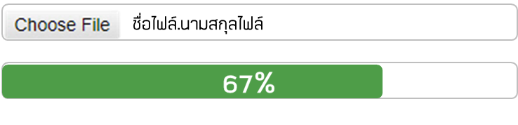
ลงขายชีท >> รูปแบบเสียง
รายชื่อวิชา
อัพโหลด
ราคา
บาท
คำอธิบายแอป
อัพโหลดไฟล์

Slide 12
ชีทเรียนตามชั้นปี
ปริญญาตรีชั้นปีที่ 1
ปริญญาตรีชั้นปีที่ 2
คำอธิบายแอป
ปริญญาตรีชั้นปีที่ 3
ปริญญาตรีชั้นปีที่ 4

Slide 13
ปริญญาตรีชั้นปีที่ 1
เลือกรูปแบบชีท
เลือกรูปแบบชีท
คำอธิบายแอป

Slide 14
เลือกรูปแบบชีทสุดฮิต
เลือกรูปแบบชีทสุดฮิต
คำอธิบายแอป

Slide 15

เลคเชอร์
เลคเชอร์
วิชา การตลาดดิจิทัล 236020
วิชา เทคโนโลยีดิจิทัล 201330
คำอธิบายแอป
วิชา อนิเมชั่น 202241
วิชา สถิติการวิจัย 216052
ชื่อวิชาเลคเชอร์
วิชา เหมืองข้อมูล 234020

Slide 16
ชื่อวิชาเลคเชอร์
ซื้อเลย
วิชา เทคโนโลยีดิจิทัล 201330
คำอธิบายแอป
ซื้อเลย !
รายละเอียดเลคเชอร์คร่าวๆ
บทที่ 1 แนะนำรายวิชา
บทที่ 2 เทคโนโลยีดิจิทัล เบื้องต้น

Slide 17







ชื่อวิชาเลคเชอร์
ชำระเงินผ่านทาง
ชำระเงินผ่านทาง
วิชา เทคโนโลยีดิจิทัล 201330
คำอธิบายแอป
ซื้อเลย !
รายละเอียดเลคเชอร์คร่าวๆ
บทที่ 1 แนะนำรายวิชา
บทที่ 2 เทคโนโลยีดิจิทัล เบื้องต้น

Slide 18
- แอพแชร์แลคเชอร์ หลายมอ หลายสาขา
- มีเชื่อมกะเครื่องปริ้น
เช่น โคกับ ดับเบิ้ลเอ
- เชื่อมจากเอกสารของ reh
- ได้ทั้งรูปภาพ วิดีโอ เสียง
- ทดลองใช้ฟรี
โปรมีคูปอง
ถ้าแบบเป็นออฟไลน์เราเพิ่มที่โหลดดีม่ะแบบให้ใช้ฟรี30วันคล้ายๆเว็บตูนที่ให้เราโหลดเป็นตอนๆได้แต่อยู่ได้30วันไร
ทำแบบเนทฟริกอ่ะ
โหลดได้เอาไว้ในแอพ
กันแบบเอาไปส่งต่อ
เพราะมันต้องเสียค่าชีท

